Slide 1
Dónde se pierde el margen de RetailVenture
Storytelling con datos para maximizar la rentabilidad y prevenir fugas de ingresos
Equipo 5: Javier Delmoral · Daniel Verschuur · Valeria León · Edgar Paz · Gilberto Moncada
Tópicos Especiales para la Gestión de Datos · Prof. Armen Djenanian · UCAB
Notes:
Presentación del equipo y del encargo (30 s). Mensaje: venimos a explicar qué está pasando con el margen de RetailVenture, por qué y qué hacer.

Slide 2
La gerencia nos pidió explicar tres síntomas
INICIO · EL ENCARGO
−8 %
14 %
22 → 11 %
Caída interanual del ticket promedio
Tasa de devoluciones en el último trimestre
Conversión de campañas en 18 meses
La pregunta: ¿qué está ocurriendo, por qué ocurre y qué acciones concretas deben tomarse?
Analizamos 24 meses de operación: 50.000 transacciones, 8.000 clientes, 318 productos, 6.724 devoluciones, 4.684 contactos de CRM y 8.820 envíos de campañas.
Notes:
Planteamos las tres premisas tal como las recibimos. Antes de buscar causas, verificamos si eran ciertas con los datos (A1 garantizó que los datos eran confiables: 0 claves duplicadas, 0 registros huérfanos, 26 reglas de consistencia verificadas).

Slide 3
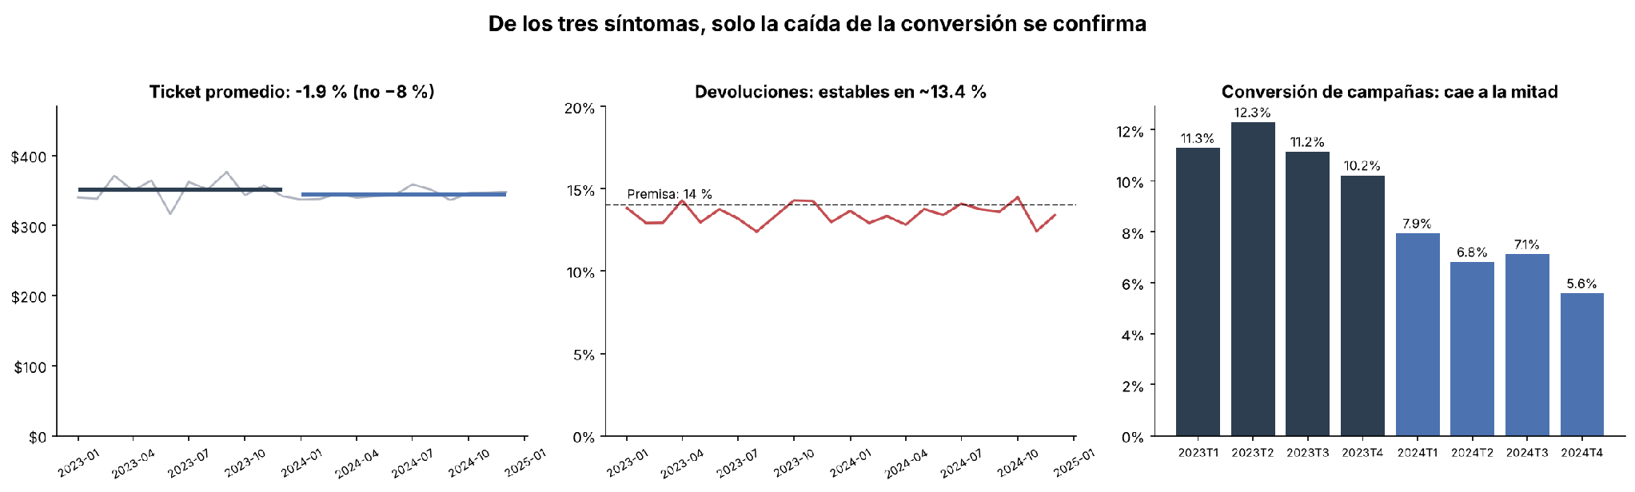
Solo un síntoma se confirma: la conversión cayó a la mitad
INICIO · LO QUE DICEN LOS DATOS
−1,9 %
13,4 %
11,2 → 6,9 %
Ticket 2024 vs. 2023, no −8 %
Devoluciones estables los 24 meses
Conversión 2023 → 2024 (5,6 % en el 4T)
Notes:
El ticket solo baja 1,9 % y las devoluciones son altas pero estables desde 2023, no subieron en el último trimestre. La conversión sí cae a la mitad (11,2 % → 6,9 % anual; 11,3 % → 5,6 % de trimestre a trimestre). Las ventas totales son planas en ~$725K por mes, sin estacionalidad. Conclusión: el problema no es que se venda menos, sino cuánto margen queda de lo que se vende.

Slide 4
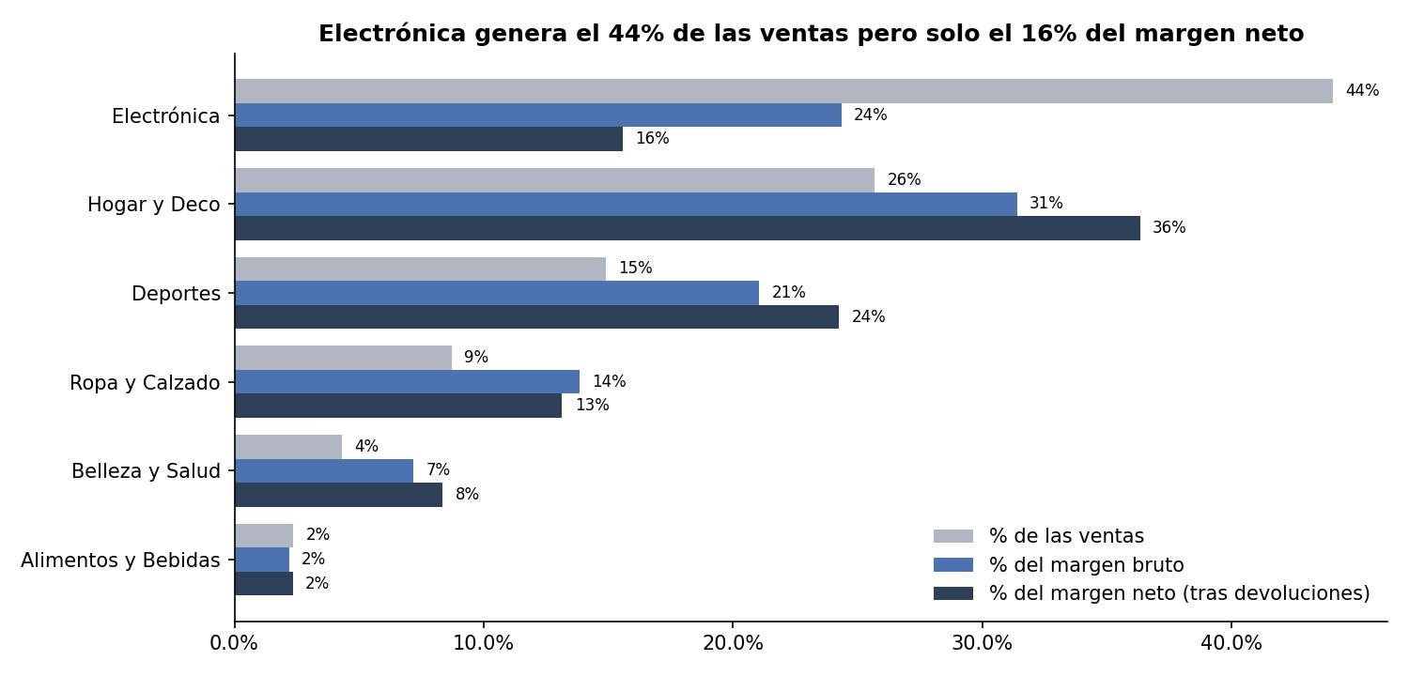
Electrónica es el 44 % de las ventas pero solo el 16 % del margen
NUDO · QUÉ SE VENDE
6,3 %
Margen neto de Electrónica, vs. 25–35 % del resto
17,7 %
De sus ventas se devuelven
36 %
Del margen neto lo aporta Hogar y Deco con el 26 % de las ventas
Fuente: notebook 02 (A2), contribución al margen por categoría. Margen neto = margen bruto − devuelto + costo recuperado.
Notes:
La categoría que más vende es la que menos margen deja: bajo margen de origen (13,7 % bruto) más muchas devoluciones caras. Hogar, Deportes y Belleza dejan más margen del que pesan en ventas. Si preguntan por canal: online descuenta el doble que la tienda (7,5 % vs. 3,7 %) y por eso tiene 3,2 puntos menos de margen con la misma mezcla de productos.

Slide 5
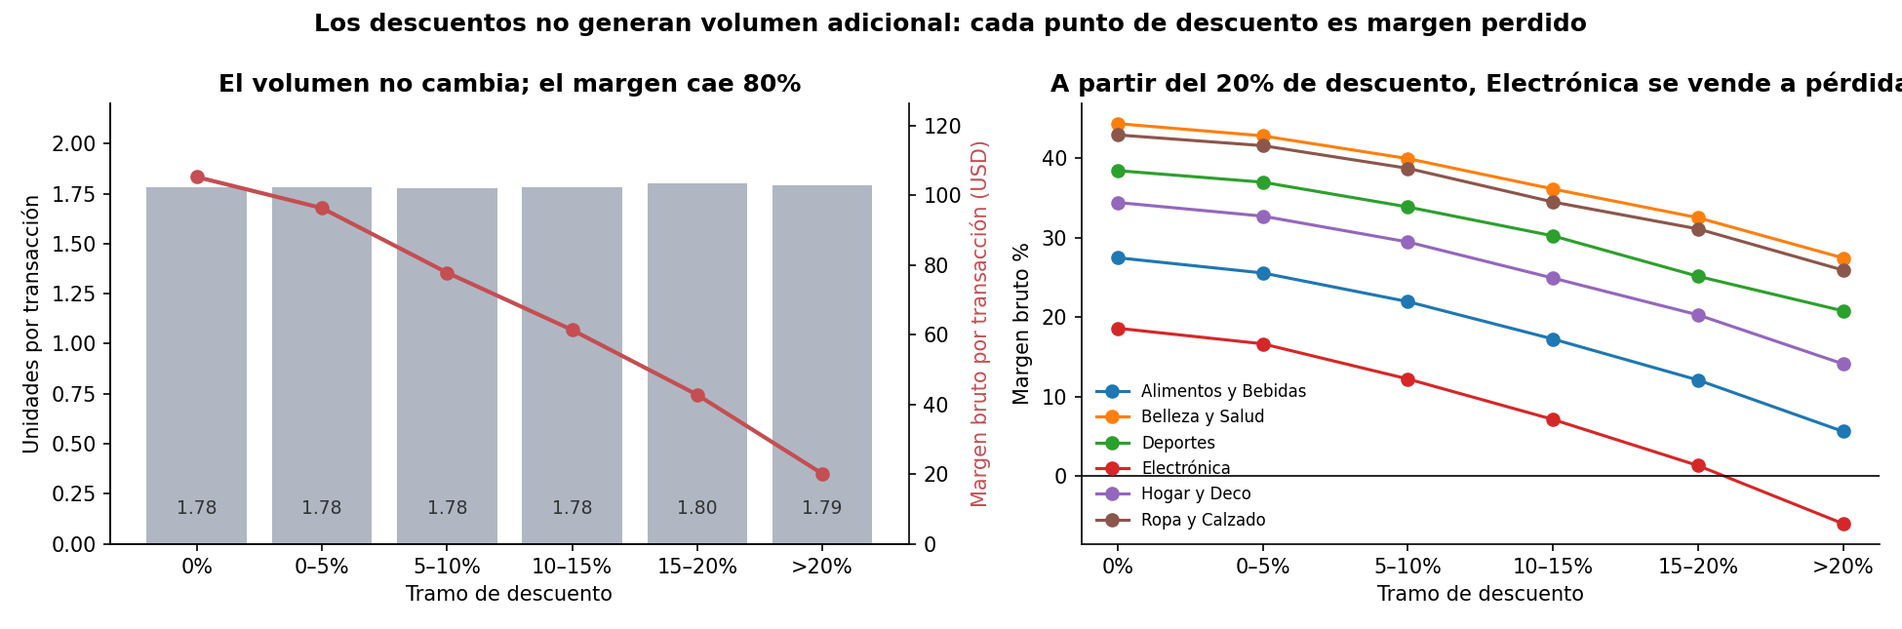
Los descuentos no traen más ventas: solo regalan margen
NUDO · CÓMO SE VENDE
$968K
+0,2 %
711
Descontados en 24 meses: 22,5 % del margen bruto
Efecto del descuento en el volumen (no significativo)
Ventas bajo costo; 633 son de Electrónica
Notes:
Con 0 % o con más de 20 % de descuento se venden las mismas 1,78 unidades por transacción. Lo comprobamos con 4 pruebas distintas, incluida una regresión con efectos fijos de producto y cliente. Por encima del 20 %, Electrónica vende a pérdida en promedio. Pregunta probable: ¿correlación o causa? Los efectos fijos comparan el mismo producto y el mismo cliente con y sin descuento, lo que descarta las diferencias de mezcla.

Slide 6
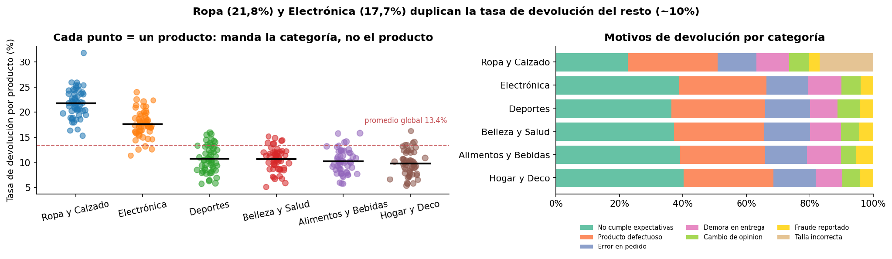
Ropa y Electrónica duplican la tasa de devolución del resto
NUDO · QUÉ SE DEVUELVE
21,8 %
17,7 %
0
Tasa de devolución de Ropa y Calzado
Tasa de devolución de Electrónica
Devolvedores seriales (vs. 500 simulaciones al azar)
Notes:
Manda la categoría, no el producto, el canal ni el cliente: cada punto del gráfico es un producto y todos se agrupan alrededor de la tasa de su categoría. No hay clientes abusando de las devoluciones: la cantidad de clientes con varias devoluciones es la que se espera por azar (simulación de 500 escenarios). Por eso la solución no es castigar clientes, sino actuar sobre las categorías.

Slide 7
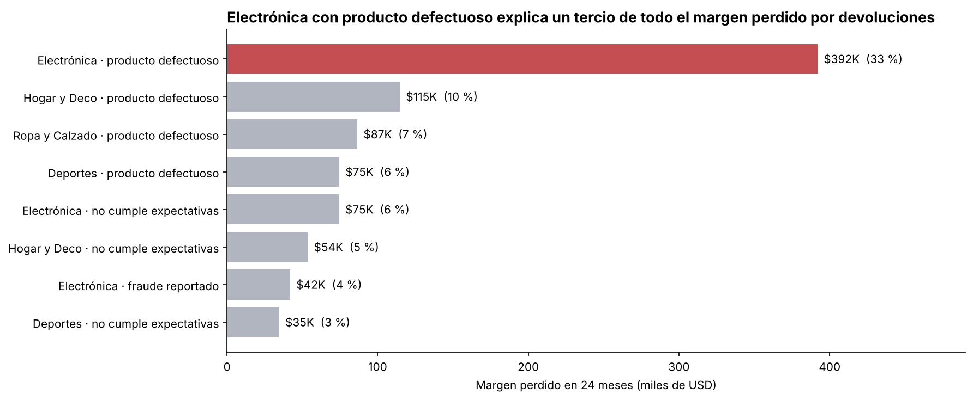
Un tercio de lo perdido en devoluciones es Electrónica defectuosa
NUDO · POR QUÉ CUESTA TANTO
$392K
Perdidos por Electrónica defectuosa en 24 meses
33 %
De todo el margen perdido por devoluciones
$23K
Por talla incorrecta, solo en Ropa
Fuente: notebook 05 (A5). Un producto defectuoso se reembolsa completo y no vuelve al inventario (supuesto de A1).
Notes:
No todas las devoluciones cuestan lo mismo. Si el producto vuelve en buen estado, se recupera su costo; si es defectuoso, se pierde completo. En Electrónica eso son productos caros: 408 devoluciones defectuosas costaron $392K. Esto apunta a un problema de calidad del proveedor, no del cliente.

Slide 8
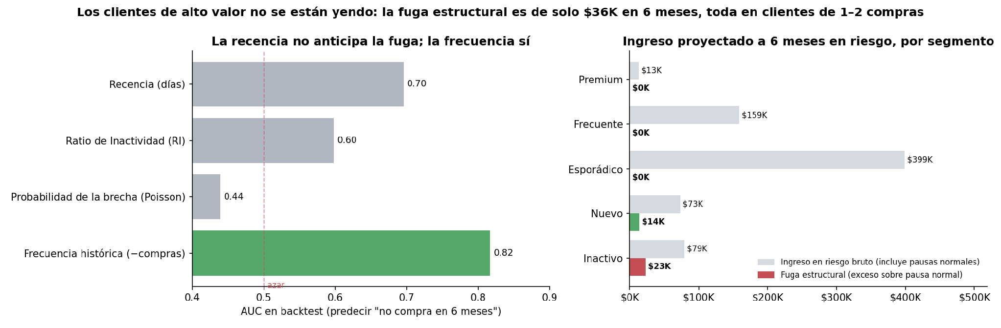
Los clientes de alto valor no se están yendo
NUDO · ¿SE VAN LOS CLIENTES?
0
$36K
61 %
Clientes Premium o Frecuentes en riesgo de fuga
Fuga estructural en 6 meses (1 % de las ventas)
De los clientes Nuevos nunca repite compra
Notes:
Definimos el churn con la métrica PI6 (probabilidad de no comprar en 6 meses), elegida entre 4 candidatas por backtest. La recencia no predice la fuga porque los clientes compran a un ritmo constante. Premium y Frecuente son el 80,5 % del valor de la cartera (CLV de $1.670 y $840) y son leales. La fuga real está en clientes de 1–2 compras. Quejas: reducen el gasto ~10 % pero no la frecuencia, y las consultas caen igual, así que el efecto es de contactar, no de la queja.

Slide 9
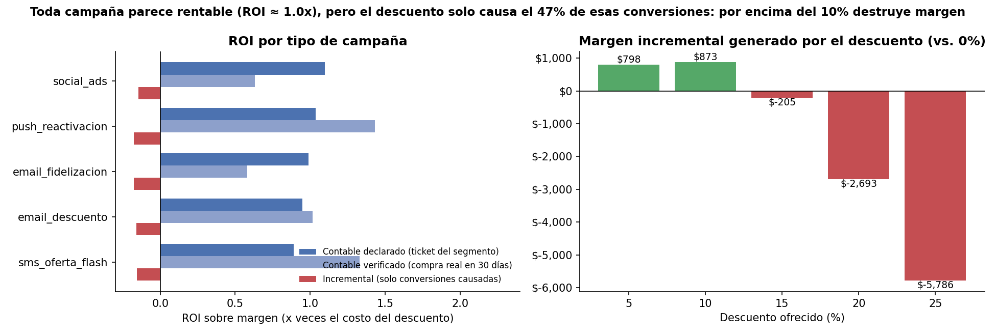
En campañas, el descuento por encima del 10 % destruye margen
NUDO · MARKETING
≈1x
−0,16x
53 %
ROI contable sobre margen: parece rentable
ROI incremental: lo que el descuento realmente causa
De los convertidos habría comprado sin descuento
Notes:
Tipo y canal de campaña no cambian la conversión (p = 0,58 y 0,75); lo que la decide es el segmento (Premium 13,7 % vs. Inactivo 5,5 %). El descuento se asignó como al azar (prueba de balance), por eso su efecto se puede leer como causal: +1,3 pp de conversión por cada +5 pp de descuento. Pero el 53 % de los convertidos habría comprado igual, así que el descuento solo crea margen hasta el 10 %. Inactivo recibe el 14 % de los envíos y no convierte por baja intención, no por quejas ni devoluciones.

Slide 10
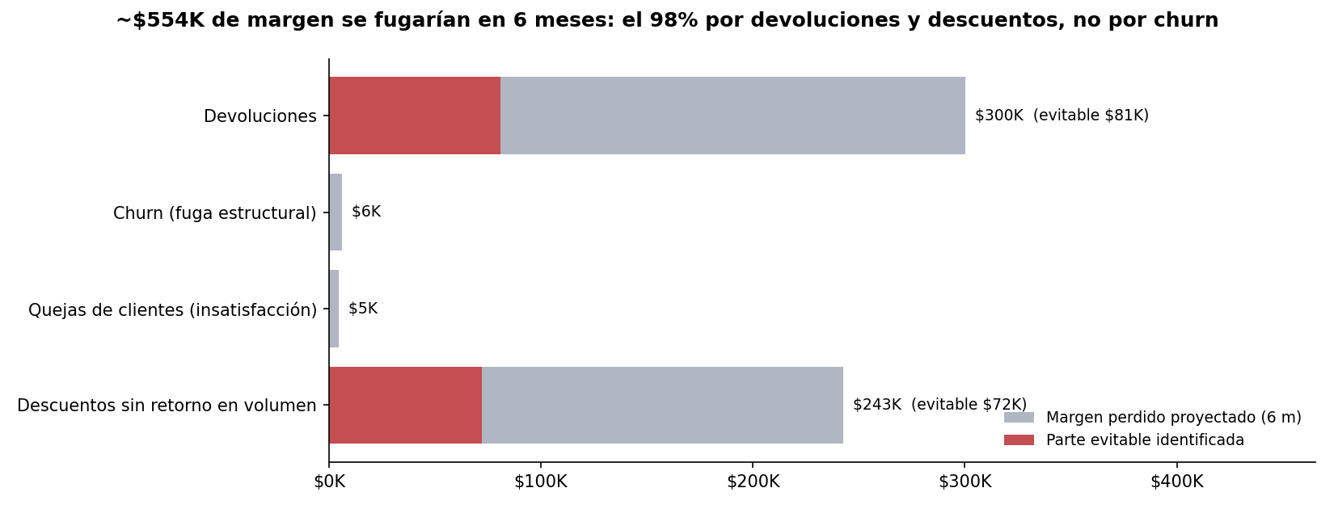
El 98 % de los $554K en riesgo viene de devoluciones y descuentos
NUDO · SÍNTESIS
$554K
Margen en riesgo en 6 meses (71 % del margen neto)
98 %
Por devoluciones ($300K) y descuentos ($243K)
$153K
Ya identificados como evitables
Fuente: notebook 03 (A3). Proyección suponiendo que nada cambia; los componentes pueden solaparse, por lo que el total es una cota superior.
Notes:
Este es el cierre del nudo: la gerencia creía que el problema era la pérdida de clientes, pero el churn y las quejas suman apenas $11K. El margen se va por qué vendemos y cómo lo vendemos. La proyección es razonable porque ventas, devoluciones y descuentos fueron estables 24 meses.

Slide 11
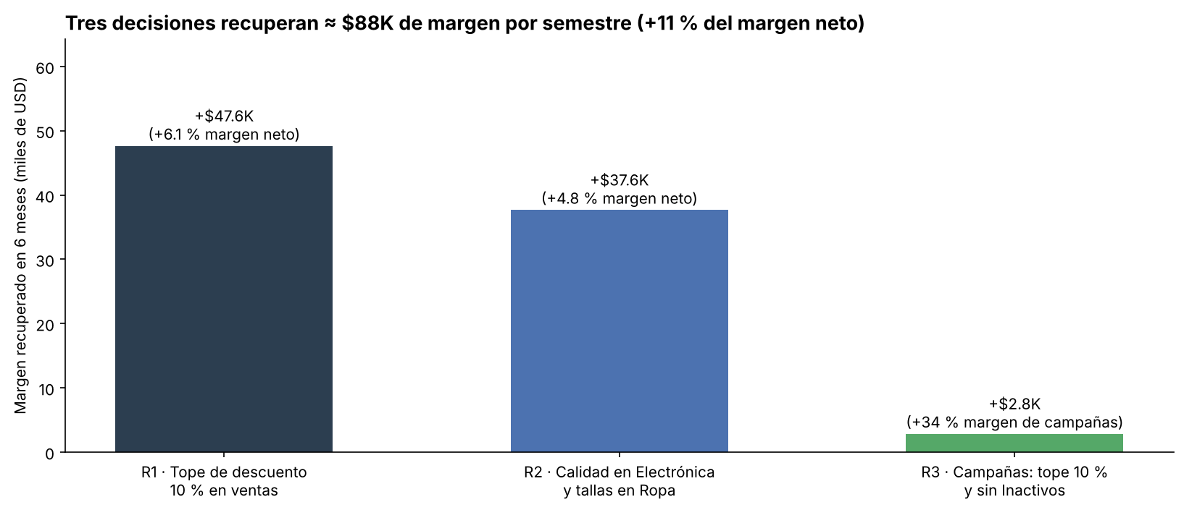
Tres decisiones recuperan ≈ $88K de margen por semestre
DESENLACE · RECOMENDACIONES
R1
Si topamos el descuento en 10 %, esperamos +6,1 % de margen neto, ≈ $48K por semestre.
R2
Si reducimos 30 % las devoluciones por defecto en Electrónica y por defecto o talla en Ropa, esperamos +4,8 % de margen neto, ≈ $38K por semestre.
R3
Si topamos el descuento de campañas en 10 % y sacamos a los Inactivos del envío masivo, esperamos +34 % de margen de campañas, ≈ $2,8K por semestre.
Fuente: notebook 05 (A5). Total: +$88K por semestre, +11 % del margen neto (≈ $781K por semestre).
Notes:
Los tres montos no se solapan: R1 actúa sobre ventas no devueltas, R2 sobre ventas devueltas y R3 sobre campañas. Supuestos para la defensa: R1 supone que el volumen no cae (A2 no encontró efecto del descuento en el volumen) y sigue conviniendo aunque las ventas afectadas perdieran hasta 33 % de su volumen. R2 es un escenario: con 15 % de reducción serían $18,8K y con 50 % $62,7K. R3 viene del modelo causal de A4.

Slide 12
Empezar por la política de descuentos y validar con una prueba A/B
DESENLACE · CÓMO IMPLEMENTARLO
R1 · Tope de descuento
R2 · Calidad y tallas
R3 · Campañas
Cuándo: Mes 1
Quién: Gerencia comercial
Qué: Topar en 10 % por venta, empezando por online y Electrónica
Cómo se mide: Descuento promedio y margen neto por canal
Cuándo: Meses 1–3
Quién: Compras y calidad
Qué: Auditar proveedores de Electrónica y exigir reposición; guía de tallas en Ropa
Cómo se mide: Devoluciones por defecto y por talla (meta −30 %)
Cuándo: Próximo ciclo
Quién: Marketing
Qué: Tope de 10 % y reasignar los envíos de Inactivos a Premium
Cómo se mide: Margen de campañas y conversión verificada
Validación antes de escalar: prueba “testing” de R1 en el canal online durante 4 semanas (tope de 10 % vs. política actual), vigilando unidades por transacción y margen neto.
Notes:
Prioridad por impacto y dificultad: R1 tiene el mayor monto y solo requiere cambiar una política; R2 es la fuga más grande pero requiere trabajo con proveedores; R3 es pequeña en dinero pero corrige el síntoma de marketing que motivó el encargo. La prueba A/B responde a la limitación principal: los análisis de descuentos son observacionales.

Slide 13
El problema no es que se vayan los clientes
Es qué vendemos, cómo lo vendemos y lo que nos devuelven.
$554K
98 %
+$88K
de margen en riesgo en 6 meses
por devoluciones y descuentos
recuperables por semestre con 3 decisiones
Gracias
Notes:
Cerrar con la frase del relato y abrir a preguntas. Recordar que todos los montos son reproducibles en los notebooks 01–05.

